Slide 1
仮想現実空間におけるサービス利用資格と提供データのTrust検証 要件定義書
令和3年度補正予算Trusted Web共同開発支援事業費 「Trusted Webの実現に向けたユースケース実証事業」
メタバース×自己主権型IDコンソーシアム
代表機関：NRIデジタル株式会社
参加団体：KDDI株式会社、KDDIデジタルデザイン株式会社、株式会社野村総合研究所

Slide 2
要件定義
プロトタイプシステムの概要
背景
仮想空間サービス、いわゆるメタバースが急速に広まりつつあるが、利用者（アバター）、サービス提供者間の売買契約などにおける利用者の資格情報を保証する手段が整っていない
既存のWebサービス利用とは異なる仮想空間サービスならではの課題（没入感を維持したままでのTrust検証、視覚認識する対象者に対するTrust検証など）がある
仮想空間サービスの間、サービス間のシームレスな移動を実現するためにはweb3の自己主権によるコントロールが重要となる
目的
仮想現実空間上のサービスを安心安全に利用できるようにすることで、仮想現実空間に関連するサービス利用を促進し、新たな市場を創出する。

Slide 3
要件定義
想定ユースケース
想定ユースケース
バーチャルシティ上で、大学生が英会話教室のレッスンに学割を適用して申し込む
決済と同時に学割適用を行う
課題
学割を適用するためには、サービス提供側は学生証を確認する必要がある
現状、Web上での確認方法として考えられるのは、以下の2つだがユーザビリティが悪い
eKYC(写真の本人確認のためタイムラグあり)
学生証のコピーなどを直接送付
ユーザーは学割を利用したいサービスごとに上記を実施しなくてはいけない
VCにするもの
検証可能なデジタル学生証
DID/VCを用いるとどう変わるか
学生証確認フローの簡略化
ユーザはあらかじめ大学側からデジタル学生証をVCとして入手する
英会話教室側は、ユーザーが提示するデジタル学生証を検証することで学割適用確認を行うことができる
決済フローの簡略化
学割適用時にウォレット上でVC提示に同意するだけで完結する

Slide 4
要件定義
想定ユースケース
想定ユースケース
バーチャルシティ内で映画を鑑賞し、その半券を持っておく
鑑賞した映画の半券をバーチャルシティ内で提示することで、ショッピングモールで割引が受けられるサービスがある
課題
割引を適用するには、ショッピングモール側は映画の半券を確認する必要がある
映画の半券の画像を見せても本人が利用したものか、偽造されたものかを判断できない
VCにするもの
検証可能な映画のデジタル半券
DID/VCを用いるとどう変わるか
本人利用の特定可能化
ユーザはあらかじめ映画館からデジタル半券をVCとして入手する
ショッピングモール側は、ユーザーが提示するデジタル半券を検証することで本人利用確認を行うことができる
割引フローの簡略化
VCとして発行されたチケットをメタバース上の他サービスが検証し、決済時に割引を適用する

Slide 5
要件定義
想定ユースケース
本実証実験内で実装するユースケース
Issuerでデジタル学生証を発行する
ウォレット内にデジタル学生証を格納する
仮想空間サービスへデジタル学生証を提示し、仮想空間サービス内の限定ワールドに入る

Slide 6
要件定義
今後ステークホルダーが本実証実験のユースケースに参加しやすくするための要件
利用者向け要件
自己主権型のコンセプトを崩さぬよう、プラットフォーマーによる個人情報管理・開示から個人による個人情報開示コントロールを行えること。
利用者がユーザビリティを損なうことなく、安心・安全にサービス利用できること。
Trust情報発行者向け要件
Trust情報発行者には、現在のIdp(プラットフォーマーの場合が多い)が担っていくことが想定される。 そのため、IdpがTrust情報発行者になりやすい仕組みにすること。
Trust情報検証者向け要件
Trust情報検証者には、現在のRP(サービス提供者)が担っていくことが想定される。 そのため、RPがTrust情報検証者になりやすい仕組みにすること。

Slide 7
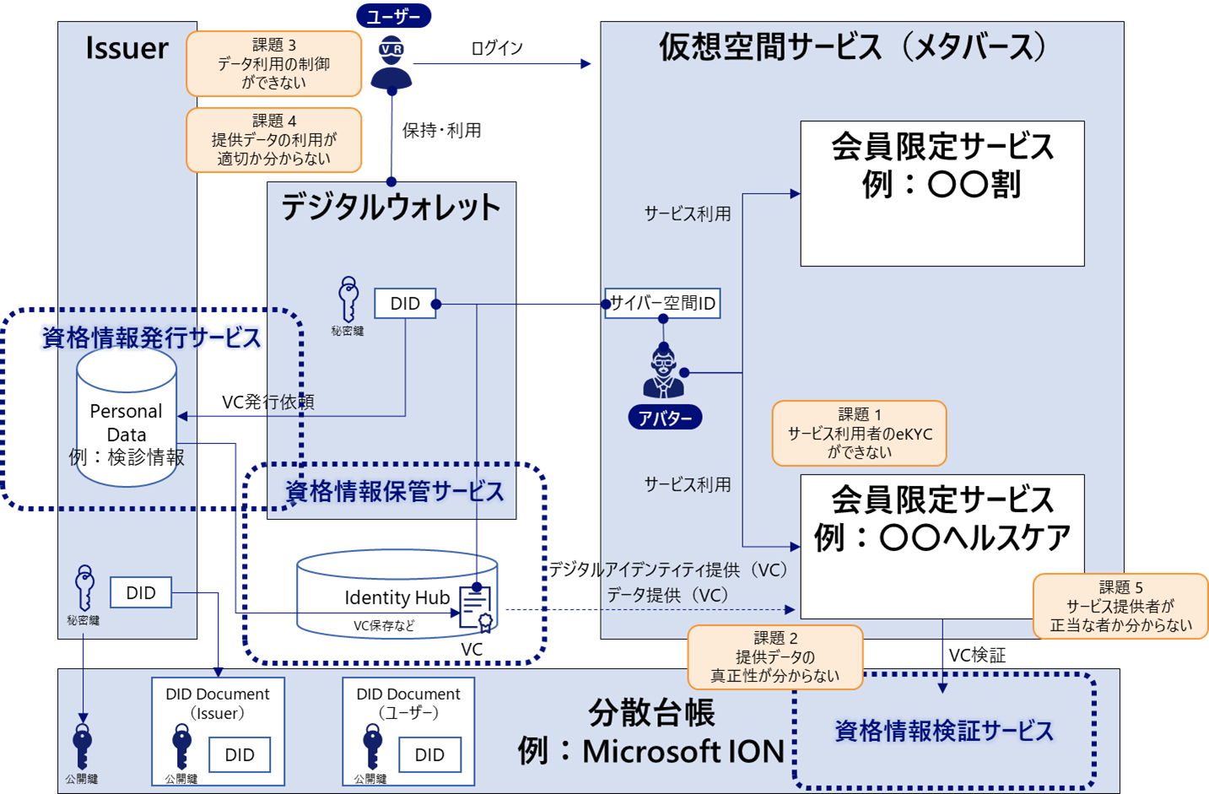
要件定義
事業スキーム

Slide 8



要件定義
全体アーキテクチャ概要図
ポイント④
全体アーキテクチャ概要図
ポイント②
バックアップサービス
Issuer/Verifier管理
Trust情報等
秘密鍵
今回スコープ
保存
ウォレット (Holder)
ポイント①
UI
Trust情報等
Trust情報
仮想空間サービス
Trust情報
Issuer
秘密鍵
DIDモジュール
DID
ポイント③
秘密鍵
指示
取得
ION
指示
格納
取得
Bitcoin
DID Document
DID Document
DID
DID
公開鍵
公開鍵

Slide 9
要件定義
アーキテクチャのポイント①
ウォレットはアプリサーバを組み込まず、ウォレット単体で動くことを前提とする。
発行されるTrust情報については、ウォレット内部ストレージに格納する。
●一般的なアプリのアーキテクチャ
＜考慮ポイント＞
アプリサーバを持つ場合は、事業者の都合でアプリサーバを停止することができ、またそのサーバに保管されていたデータも消失してしまう。
本来的には自己主権はデータのコントロール権を利用者に委ねればよいため、事業者のサーバ運用有無はポイントから外れるかもしれないが、プラットフォーマーが運営することによる利用者のネガティブなイメージを払拭する。
アプリ
アプリ
サーバ
データ
クラウドサービス等
格納先候補 | 懸念点 | 備考
ウォレット内部ストレージ | デバイス紛失・交換でデータが消失する。
ブロックチェーン | ユーザの忘れられる権利を侵害する。 | 量子コンピューターの発展で暗号化も破られる危険性がある。
IPFS | 同上 | 同上
アプリサーバ | 事業者管理となり、今までとコンセプトが変わらない。

Slide 10
要件定義
アーキテクチャのポイント②
ウォレットに対して、バックアップサービスを提供することでユーザデータを安全に保管する。
前スライドで明示したように、ウォレット内部への情報格納はデバイスの状態に依存する。
ウォレットをスマートフォン等にした場合は、紛失・故障・機種変更によりデータ消失してしまうため、ユーザにとっては利便性の低下につながる。
ユーザの利便性を向上させるため、ウォレットや自己主権型IDと切り離して、利便性向上サービスとして事業者独自のバックアップサービスを提供する。
ユーザの選択で任意でバックアップサービスへの加入が行えるように考慮する。
バックアップ対象としては、HolderのDID、Trust情報、Trust情報連携情報(取得履歴・提示履歴等)を想定する。
バックアップサービスの本人特定のために、認証を行う。 ★課題①

Slide 11
要件定義
アーキテクチャのポイント③
DIDメソッドは、世界的に議論が行われ、採用される実績も多いIONを採用する。
世界で最も利用されているのは「did:web」メソッドだが、本メソッドは公開鍵情報やTrust情報をTrust情報発行者へ取得しに行く必要がある。 本メソッドでは、自己主権型の検討の中で議論されるような、紛争が起きた国での人権保護の利用などに耐えられず、世界的な展開やスタンダード作成には向かないと考えた。
そのため、本実証実験では、その次に利用されている「did:ion」のメソッドを採択した。
Trust情報発行者(Issuer)およびTrust情報検証者(Verifier)については、既存のIdp/RPが参入することを考慮し、既にフェデレーションの世界でデファクトスタンダードとなっている、OpenIDConnectをベースとして連携プロトコルを採用する。
現在、フェデレーション型で採用されているプロトコルとしては、SAMLおよびOpenIDConnectが主流である。 SAMLは主にEmployee向けの製品で利用され、OpenIDConnectは主にConsumer向けの製品で利用される。
今回の実証実験の利用者はConsumerを想定しているため、Idp/RPはOpenIDConnectに対応していることを想定している。
そのため、本実証実験では、OpenIDFoundationで議論されている以下のプロトコルを採択した。
Issuer⇒ウォレット間 ：OpenID for Verifiable Credential Issuance
ウォレット⇒Verifier間 ：Self-Issued OpenID Provider v2
データ連携プロトコル ：OpenID for Verifiable Presentations

Slide 12
要件定義
アーキテクチャのポイント④
利用者の個人情報漏えいを防ぐため、トラストフレームワークをベースとし、DIDネットワークの運営者を配置する。
自己主権型IDのコンセプトに従えば、利用者自身の個人情報の開示については個人の責任下に置いて実行される。
一方で、ITリテラシの低い利用者が不正に個人情報を搾取しようと目論む攻撃者を見極めて個人情報の取得および個人情報の提示を行うことは難しいと考える。
そのため、Trust情報発行者およびTrust情報検証者を検閲する運営者を立て、その運営者の検閲を受けたTrust情報発行者およびTrust情報検証者については、安全性が担保されているマークを付けるといった運用が良いと考えた。
運営者については偏りが無いようにするため参加団体を含めて検討が必要。 ★課題②

Slide 13
要件定義
機能要件
プロトタイプシステムの企画・開発の内容
デジタルウォレットを利用したDID/VC発行
web3時代のB2Cビジネスにおいて、サービス利用者の属性情報および利用者関連情報を消費者起点で連携し制御するため、デジタルウォレットが重要。
当実証ではデジタルウォレットを利用して、DID/VCを発行し自己主権型でIDおよび関連データをコントロールできる仕組みを構築する。 ★⇒要件１へ対応
サービス利用時にVC検証を行うことでサービス利用者の属性情報および利用者関連情報の正当性を証明でき、仮想空間サービス上のサービスを安心して利用できることを実証する。 ★⇒要件２へ対応
VC提供に対する動的な合意形成とトレース
サービス利用者の指示、合意によってVCがサービス提供者に渡され検証できる仕組み（Consent Management System）を構築する。 ★⇒要件３へ対応
合意破棄により速やかにデータ連携などを停止できる仕組みを作ることで、動的な合意形成の実現性を実証する。 ★⇒要件３へ対応
合意後のデータ利用情報についてもユーザ他が確認できる仕組みを実装することで、合意の履行がトレースできることを実証する。 ★⇒要件４へ対応

Slide 14
要件定義
非機能要件
セキュリティ要件
個人情報になるデータについて、不特定多数の人がアクセスできないようにすること

